Slide 1
Les verbes en deux morceaux
La petite fabrique de grammaire
V. Ansart
St. Dégeorges
P. Sève
Notes:
QUI PARLE ? À QUI ? DE QUOI ? – valeur des temps
CM1 – 30. Comment exprimer le passé du passé ? le passé du futur ?

Slide 2
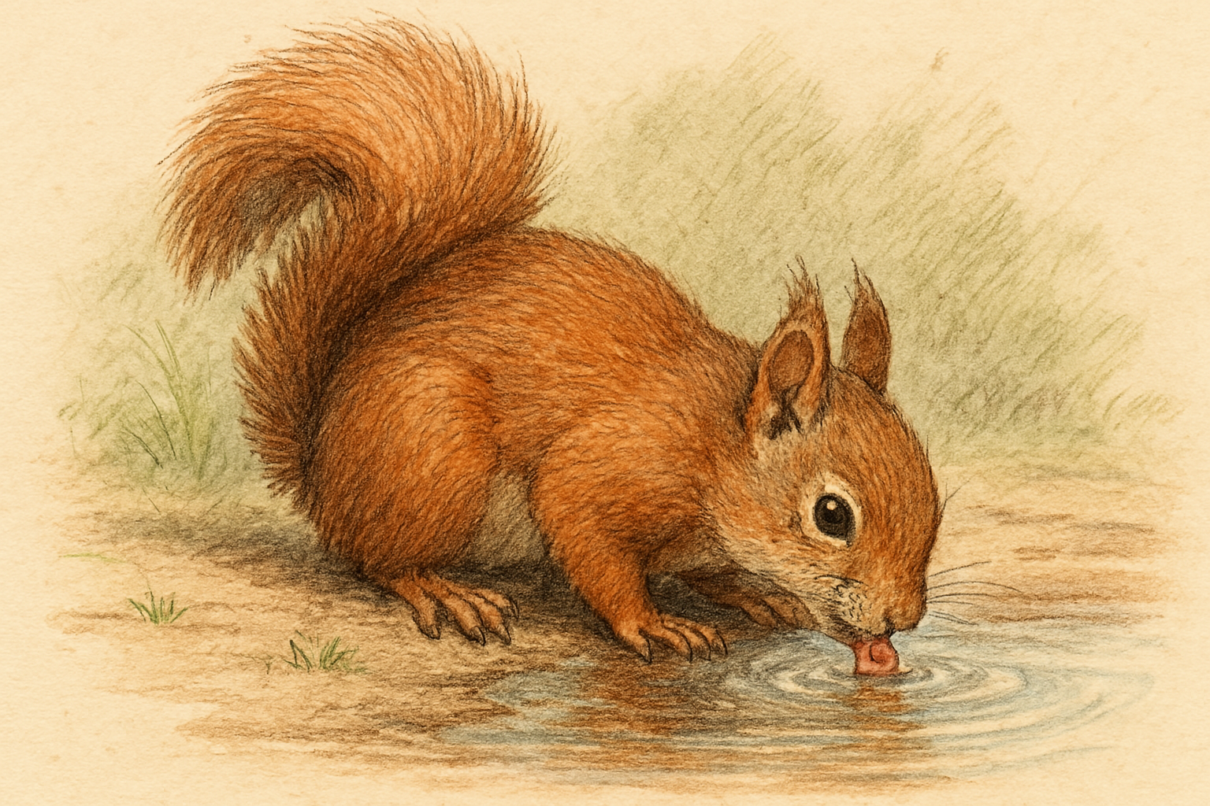

Notes:
1 – Enrôlement
Demander : « Qu’est-ce que j’affiche ? »
Réponse attendue :
Sur les images, on voit un écureuil qui boit, et l’écureuil qui mange une noisette.

Slide 3
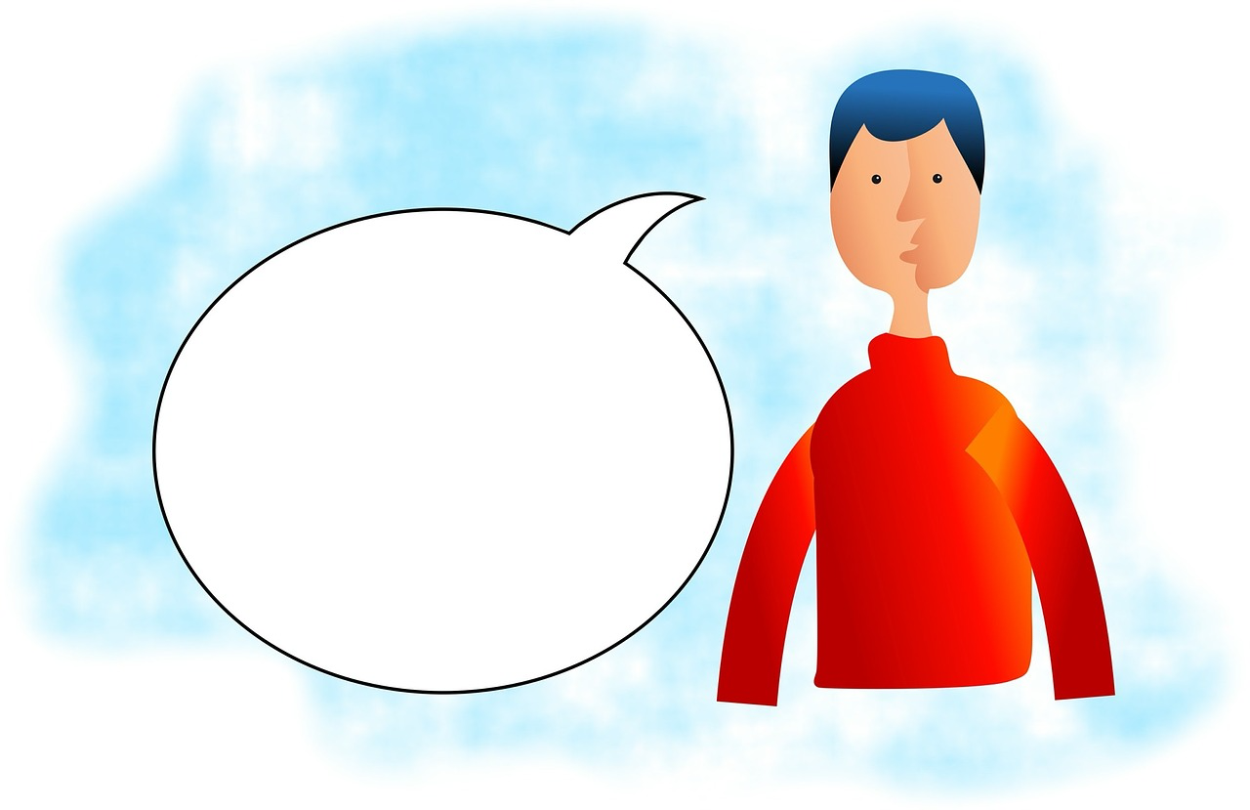
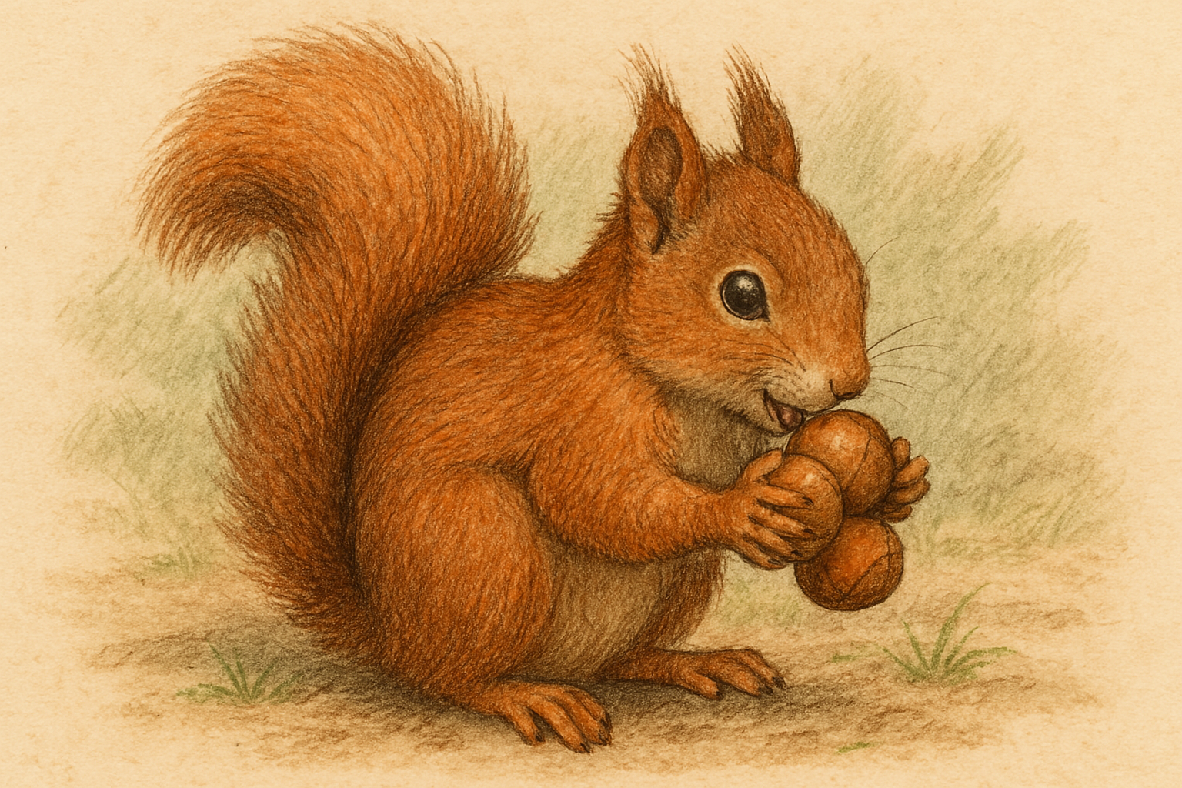
Notes:
Demander : « Qu’est-ce que peut dire celui qui parle ? Quels temps utilise-t-il ? »
Réponse probable :
L’écureuil mange une noisettes,
Il a utilisé le présent pour exprimer ce qui se passe en même temps.
Expliquer : « On sait donc exprimer un fait qui s’est déroulé dans le passé par rapport à un fait qui s’est déroulé dans le présent. Le passé composé a bu s’oppose bien au présent mange ; ça montre bien l’ordre des faits. »

Slide 4
Notes:
Demander : « Qu’est-ce que peut dire celui qui parle pour dire que l’écureuil mange maintenant des noisettes après avoir bu ? Quels temps utilise-t-il ? »
Réponse probable :
L’écureuil a bu, maintenant il mange des noisettes,
Il a utilisé le passé composé pour exprimer ce qui s’est passé avant.
Expliquer : « On sait donc exprimer un fait qui s’est déroulé dans le passé par rapport à un fait qui s’est déroulé dans le présent. Le passé composé a bu s’oppose bien au présent mange ; ça montre bien l’ordre des faits. »

Slide 5
Notes:
Demander : « Qu’est-ce que peut dire celui qui parle pour dire que l’écureuil a mangé des noisettes et qu’avant, il a bu ? Quels temps utilise-t-il ?»
Réponses possibles :
L’écureuil a mangé des noisettes après avoir bu.
L’écureuil a bu puis il a mangé des noisettes.
Il a utilisé le passé composé pour exprimer ce qui s’est passé avant.
Expliquer : « On a donc exprimé un fait qui s’est déroulé dans le passé d’un autre fait, qui lui aussi s’est déroulé dans le passé. »
Annoncer : « Aujourd’hui, on va découvrir une autre manière d’exprimer un fait qui s’est déroulé dans le passé d’un autre fait, qui lui aussi s’est déroulé dans le passé. Cela nous permettra de découvrir deux temps que nous ne connaissons pas encore. »

Slide 6
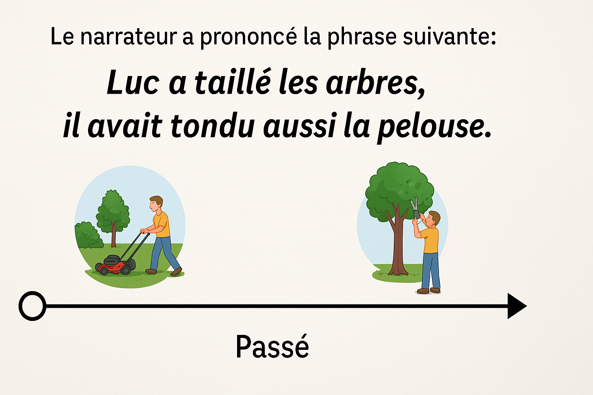
Notes:
2 – Observation - Percevoir la valeur d’antériorité des temps composés
Demander : « Qu’est-ce que j’affiche ? »
Réponse attendue :
Sur les images, on voit un homme qui tond la pelouse, et l’homme qui taille un arbre.

Slide 7
Luc a taillé les arbres, Luc a tondu la pelouse.
Notes:
Distribuer le schéma de la flèche du temps, l’image de celui qui parle et les deux illustrations à chaque binôme (cf. Fiche photocopiable). Puis donner la consigne : « Placez l’image de celui qui parle et les deux illustrations au bon endroit sur l’axe du temps. Justifiez. »
Réponses attendues [voir diapositive suivante]

Slide 8
Luc a taillé les arbres, Luc a tondu la pelouse.
Notes:
Réponses attendues :
Les verbes sont au passé, donc il faut placer l’image de celui qui parle à droite.
On ne sait pas si Luc a d’abord taillé les arbres puis tondu la pelouse ou si c’est l’inverse. Les deux sont possibles.

Slide 9
Luc a taillé les arbres, il avait tondu aussi la pelouse.
Notes:
Donner la même consigne : « Avec cette nouvelle phrase, placez l’image de celui qui parle et les deux illustrations au bon endroit sur l’axe du temps. Justifiez. »
Réponses attendues [voir diapositive suivante]

Slide 10
Luc a taillé les arbres, il avait tondu aussi la pelouse.
Notes:
Réponses attendues
Les verbes sont au passé, donc il faut placer l’image de celui qui parle à droite.
Luc a taillé les arbres et on comprend qu’avant, il avait déjà tondu la pelouse.
Expliquer : « On peut cette fois situer la tonte par rapport à la taille. C’est les mots avait tondu qui nous donnent cette information. Ils situent la tonte par rapport à la taille : la tonte était antérieure à la taille, elle a eu lieu avant la taille. »

Slide 11
Demain son voisin taillera aussi les arbres et il tondra la pelouse.
Notes:
Donner la consigne : « Placez l’image de celui qui parle et les deux illustrations au bon endroit sur l’axe du temps. Justifiez. »
Réponses attendues [voir diapositive suivante]

Slide 12
Demain son voisin taillera aussi les arbres et il tondra la pelouse.
Notes:
Réponses attendues :
Les verbes sont au futur, donc il faut placer l’image de celui qui parle à gauche.
On ne sait pas dans quel ordre le voisin fera la taille et la tonte.

Slide 13
Demain son voisin taillera aussi les arbres et il aura tondu la pelouse.
Notes:
Donner la même consigne : « Avec cette nouvelle phrase, placez l’image de celui qui parle et les deux illustrations au bon endroit sur l’axe du temps. Justifiez. »
Réponses attendues [voir diapositive suivante]

Slide 14
Demain son voisin taillera aussi les arbres et il aura tondu la pelouse.
Notes:
Réponses attendues
Le voisin taillera les arbres et on comprend qu’avant, il aura déjà tondu la pelouse.
Expliquer : « On peut cette fois situer la tonte par rapport à la taille. C’est les mots aura tondu qui nous donnent cette information. Ils situent la tonte par rapport à la taille : la tonte était antérieure à la taille, elle aura lieu avant la taille. »

Slide 15
Victor taille les arbre après qu’il a tondu la pelouse.
a tondu taille
Notes:
3 – Observation – Établir des éléments pour définir les formes composées
Demander : « Regardez la phrase. J’ai mis un verbe en vert et un verbe en bleu. Que signifie le verbe vert ? Que signifie le verbe bleu ? Quels temps utilise-t-on ? »
Réponses attendues :
- Le verbe en vert dit ce qui se passe dans le présent de celui qui parle : Victor taille.
- Le verbe en vert est au présent.
- Le verbe en bleu dit ce qui se passe avant la taille : avant de tailler, Victor a tondu la pelouse.
- Le verbe en bleu est en deux mots : un auxiliaire et un participe passé. Il est au passé composé.

Slide 16
Victor taille les arbre après qu’il a tondu la pelouse.
Luc a taillé les arbres, il avait aussi tondu la pelouse.
avait tondu a taillé
Notes:
Demander : « Regardez la phrase. J’ai mis un verbe en vert et un verbe en bleu. Que signifie le verbe vert ? Que signifie le verbe bleu ? Quels temps utilise-t-on ? »
Réponses attendues :
- Le verbe en vert dit ce qui se passe dans le passé de celui qui parle : Luc a taillé les arbres.
- Le verbe en vert est en deux mots : un auxiliaire et un participe passé. Il est au passé composé.
- Le verbe en bleu dit ce qui se passe avant la taille : avant de tailler, Luc avait tondu la pelouse.
- Le verbe en bleu est en deux mots : un auxiliaire et un participe passé. On ne connait pas ce temps.
Demander : « Maintenant, regardez l’auxiliaire avait. C’est quel temps, avait ? Un temps du passé, du présent ou du futur ? »
Réponse attendue :
C’est l’imparfait, un temps du passé.

Slide 17
Victor taille les arbre après qu’il a tondu la pelouse.
Luc a taillé les arbres, il avait aussi tondu la pelouse.
Son voisin taillera aussi les arbres quand il aura tondu la pelouse.
aura tondu taillera
Notes:
Demander : « Regardez la phrase. J’ai mis un verbe en vert et un verbe en bleu. Que signifie le verbe vert ? Que signifie le verbe bleu ? Quels temps utilise-t-on ? »
Réponses attendues :
- Le verbe en vert dit ce qui se passe dans le futur de celui qui parle : son voisin taillera.
- Le verbe en vert est au futur.
- Le verbe en bleu dit ce qui se passe avant la taille : avant de tailler, son voisin aura tondu la pelouse.
- Le verbe en bleu est en deux mots : un auxiliaire et un participe passé. On ne connait pas ce temps.
Demander : « Maintenant, regardez l’auxiliaire aura. C’est quel temps, aura ? Un temps du passé, du présent ou du futur ? »
Réponse attendue :
C’est le futur.

Slide 18
Victor taille les arbre après qu’il a tondu la pelouse.
Luc a taillé les arbres, il avait aussi tondu la pelouse.
Son voisin taillera aussi les arbres quand il aura tondu la pelouse.
Notes:
Expliquer : « Les verbes en vert, ils nous permettent de comprendre si celui qui parle est avant, en même temps ou après ce qu’il raconte. Ce sont les verbes ‘repères’. Les verbes en bleu, ils nous disent ce qui s’est passé avant ce qui est raconté par les verbes en vert.
Pour chaque temps du passé, du présent et du futur, il y a un temps qui dit ce qui s’est passé avant, avec l’auxiliaire qui est au temps correspondant.
Au présent taille correspond il a tondu.
Au passé il a taillé correspond il avait tondu.
Au futur il taillera correspond il aura tondu.

Slide 19
Victor taille les arbre après qu’il a tondu la pelouse.
Luc a taillé les arbres, il avait aussi tondu la pelouse.
Son voisin taillera aussi les arbres quand il aura tondu la pelouse.
Notes:
Expliquer encore : « Il y a un de ces temps composés qu’on connait déjà, c’est le passé composé.
Les autres ont un nom compliqué :
- Il avait tondu est un ‘plus-que-parfait’. ‘Parfait’, ici, ça ne veut pas dire ‘qui n’a pas de défaut’, ça veut dire ‘qui est fait jusqu’au bout, on n’y touche plus, c’est fini’. ‘Plus-que-parfait’, ça veut donc dire : ‘qui est fini et plus que fini, terminé’. Lorsque Luc a taillé les arbres, la tonte de la pelouse était ‘plus que finie’, ‘plus que terminée’.
- Il aura taillé est un ‘futur antérieur’. ‘Antérieur’, vous connaissez peut-être ce mot. Il veut dire ‘avant’. On parle par exemple des pattes antérieures d’un cheval (celles de devant) par opposition aux pattes postérieures (celles de derrière). Alors le ‘futur antérieur’ parle de quelque chose qui n’est pas encore-là pour celui qui parle, mais qui se passera avant une autre. Le voisin n’a pas encore tondu mais il tondra avant de tailler les arbres. »

Slide 20
a) Le cuisinier a mis les légumes à cuire après que son aide les avait épluchés.
b) Il fait assez chaud. Quand il aura plu, les champignons pousseront en abondance.
c) La grand-mère somnole. Elle a trop mangé.
Notes:
4 – Mise en œuvre - Situer l’énonciateur
Distribuer les phrases à étudier et les étiquettes de la série 2 (voir Fiche photocopiable) puis donner la consigne : « Lis les phrases, place les verbes ou locutions verbales sur la flèche du temps et situe où se trouve celui qui parle. »

Slide 21
a) Le cuisinier a mis les légumes à cuire après que son aide les avait épluchés.
avait épluchés a mis à cuire
Notes:
Réponse attendue a)

Slide 22
b) Il fait chaud. Quand il aura plu, les champignons pousseront en abondance.
il fait chaud aura plu pousseront
Notes:
Réponse attendue b

Slide 23
a) La grand-mère somnole. Elle a trop mangé.
a mangé somnole
Notes:
Réponse attendue c

Slide 24

Notes:
Reformuler avec les élèves ce qu’on a appris.
Comment exprimer un fait qui s’est déroulé dans le passé d’un autre fait, qui lui aussi s’est déroulé dans le passé ?
Plus généralement, comment exprimer un fait qui s’est déroulé dans le passé d’un autre fait, que ce dernier fait se soit déroulé dans le présent, le passé ou le futur ?
Dans cette leçon, on a appris qu’aux temps qu’on connaissait (passé composé, présent, futur), pour dire ce qui s’est passé avant, on utilise des temps composés avec un auxiliaire et un participe passé.
Présent : Victor taille les arbres après qu'il a tondu la pelouse.
[a est au présent comme taille], a tondu est au passé composé
Passé : Luc a taillé les arbres après qu'il avait tondu la pelouse.
[avait est à un temps du passé comme a taillé], avait tondu est au plus-que-parfait
Futur : Son voisin taillera les arbres après qu’il aura tondu la pelouse.
[aura est au futur comme taillera], aura tondu est au futur antérieur

Slide 25
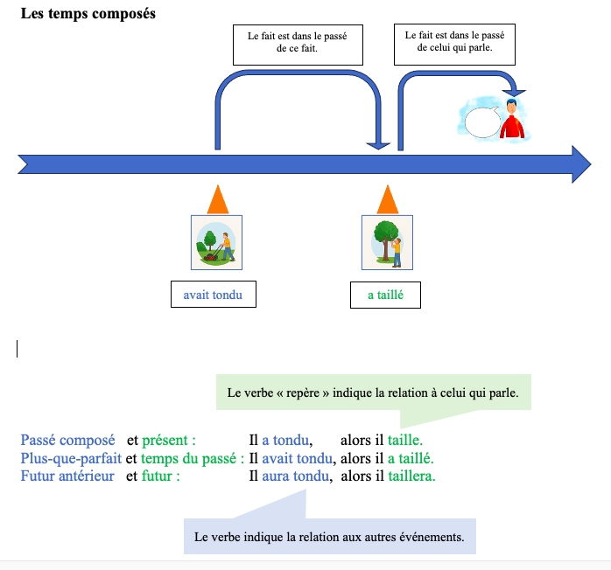
Notes:
Distribuer la trace écrite.
Avec votre crayon vert, soulignez les verbes repères et le nom des temps concernés ; coloriez légèrement l’étiquette qui en parle.
Avec votre crayon bleu, soulignez les verbes composés et le nom des temps concernés – Attention au passé composé qui peut être un verbe repère ou non ; coloriez légèrement l’étiquette.

Slide 26
As-tu bien compris ?

Slide 27
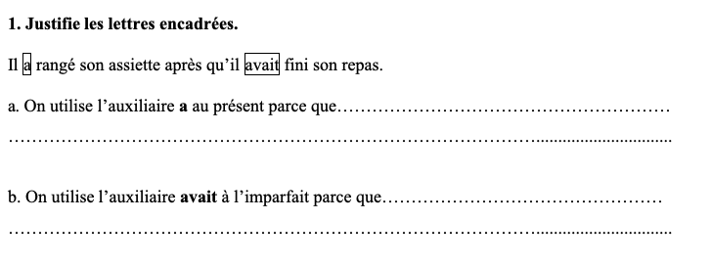

Slide 28
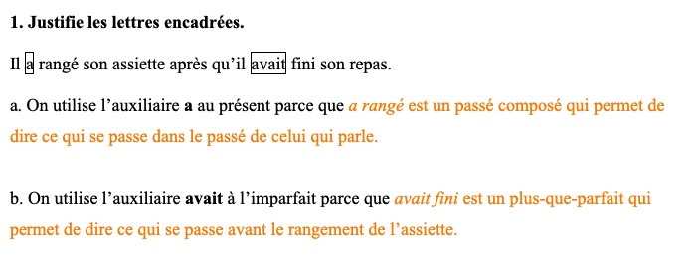
Notes:
a. A fait partie du verbe a rangé. A rangé est un verbe (dit ce qui se passe, premier mot de la brique du verbe) au passé composé (auxiliaire au présent + participe passé). Il permet de dire ce qui se passe dans le passé de celui qui parle.
b. Avait fait partie du verbe avait fini. Avait fini est un verbe (dit ce qui se passe, premier mot de la brique du verbe) au plus-que-parfait (auxiliaire à l’imparfait + participe passé). Il permet de dire ce qui se passe dans le passé du fait 'a rangé son assiette', de dire qu’il avait fini son repas avant de ranger son assiette.

Slide 29
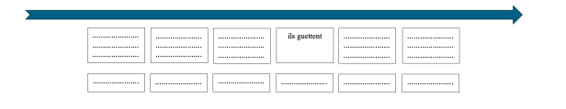
2. Lis le texte suivant :
Il y a une semaine, tous les enfants jouaient dans la neige qui était tombée toute la nuit. Maintenant que la neige a fondu, ils guettent, le regard un peu triste, l'arrivée des prochains flocons dans un ciel tout gris. Mais, dans moins d'un mois, nous profiterons à nouveau de la neige et du ski puisque nous serons arrivés à la station de ski.
a. Ordonne sur l’axe du temps les différents faits :
- les enfants jouaient dans la neige - ils guettent
- la neige qui était tombée toute la nuit - nous profiterons de la neige
- la neige a fondu - nous serons arrivés à la station de ski
b. Indique en dessous les temps utilisés.

Slide 30
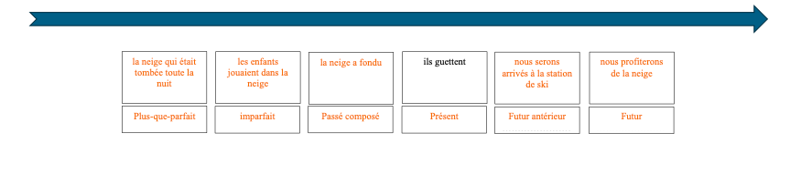
2. Lis le texte suivant :
Il y a une semaine, tous les enfants jouaient dans la neige qui était tombée toute la nuit. Maintenant que la neige a fondu, ils guettent, le regard un peu triste, l'arrivée des prochains flocons dans un ciel tout gris. Mais, dans moins d'un mois, nous profiterons à nouveau de la neige et du ski puisque nous serons arrivés à la station de ski.
a. Ordonne sur l’axe du temps les différents faits :
- les enfants jouaient dans la neige - ils guettent
- la neige qui était tombée toute la nuit - nous profiterons de la neige
- la neige a fondu - nous serons arrivés à la station de ski
b. Indique en dessous les temps utilisés.

Slide 31
3. Lis le texte puis remplis les trous en choisissant le bon temps.
Utilise les verbes suivants : parcourir, visiter, passer, découvrir, rester.
L’année dernière, nous ………………………. l’Italie. Auparavant, nous ………………………. l’Espagne. Cette année, nous ………………………. en France. L’année prochaine, nous ………………………. l’Allemagne après que ………………………. la Belgique.

Slide 32
3. Lis le texte puis remplis les trous en choisissant le bon temps.
Utilise les verbes suivants : parcourir, visiter, passer, découvrir, rester.
L’année dernière, nous avons visité l’Italie. Auparavant, nous avions parcouru l’Espagne. Cette année, nous restons en France. L’année prochaine, nous découvrirons l’Allemagne après que nous aurons visité la Belgique.
Notes:
Plusieurs réponses sont possibles : visiter, parcourir, découvrir sont – dans ce contexte – interchangeables.

Slide 33
4. Ces trois textes racontent à peu près la même histoire. Lis-les puis remplis les trous en choisissant le bon temps.
a. Dans cette famille, quand les enfants ……… leur assiette, ils sortent de table. Mais leur mère ne les autorise pas à jouer tout de suite : ils ne ……………… que lorsqu'ils ont balayé la cuisine. Quand ils ……………… le balai, ils peuvent se reposer un peu. À ce moment, leur mère, après qu'elle a regardé leur travail, les ……………… pour les féliciter ou les gronder, selon ce qu'elle ………….
b. Dans cette famille, quand les enfants auront fini leur assiette, ils ………… de table. Mais souvent, leur mère ne les autorisera pas à aller jouer tout de suite : ils ne joueront que lorsqu'ils ………………… la cuisine. Quand ils auront rangé le balai, ils …………… se reposer un peu. À ce moment, leur mère, après qu'elle ………………… leur travail, les rappellera pour les féliciter ou les gronder, selon ce qu'elle aura vu.
c. Dans cette famille, quand les enfants avaient fini leur assiette, ils ………… de table. Mais souvent, leur mère ne les autorisait pas à aller jouer tout de suite : ils ne jouaient que lorsqu'ils ………………… la cuisine. Quand ils avaient rangé le balai, ils …………… se reposer un peu. À ce moment, leur mère, après qu'elle ………………… leur travail, les rappelait pour les féliciter ou les gronder, selon ce qu'elle avait vu.

Slide 34
a. Dans cette famille, quand les enfants ont fini leur assiette, ils sortent de table. Mais leur mère ne les autorise pas à jouer tout de suite : ils ne jouent que lorsqu'ils ont balayé la cuisine. Quand ils ont rangé le balai, ils peuvent se reposer un peu. À ce moment, leur mère, après qu'elle a regardé leur travail, les rappelle pour les féliciter ou les gronder, selon ce qu'elle a vu.

Slide 35
a. Dans cette famille, quand les enfants ont fini leur assiette, ils sortent de table. Mais leur mère ne les autorise pas à jouer tout de suite : ils ne jouent que lorsqu'ils ont balayé la cuisine. Quand ils ont rangé le balai, ils peuvent se reposer un peu. À ce moment, leur mère, après qu'elle a regardé leur travail, les rappelle pour les féliciter ou les gronder, selon ce qu'elle a vu.
b. Dans cette famille, quand les enfants auront fini leur assiette, ils sortiront de table. Mais souvent, leur mère ne les autorisera pas à aller jouer tout de suite : ils ne joueront que lorsqu'ils auront balayé la cuisine. Quand ils auront rangé le balai, ils pourront se reposer un peu. À ce moment, leur mère, après qu'elle aura regardé leur travail, les rappellera pour les féliciter ou les gronder, selon ce qu'elle aura vu.

Slide 36
a. Dans cette famille, quand les enfants ont fini leur assiette, ils sortent de table. Mais leur mère ne les autorise pas à jouer tout de suite : ils ne jouent que lorsqu'ils ont balayé la cuisine. Quand ils ont rangé le balai, ils peuvent se reposer un peu. À ce moment, leur mère, après qu'elle a regardé leur travail, les rappelle pour les féliciter ou les gronder, selon ce qu'elle a vu.
b. Dans cette famille, quand les enfants auront fini leur assiette, ils sortiront de table. Mais souvent, leur mère ne les autorisera pas à aller jouer tout de suite : ils ne joueront que lorsqu'ils auront balayé la cuisine. Quand ils auront rangé le balai, ils pourront se reposer un peu. À ce moment, leur mère, après qu'elle aura regardé leur travail, les rappellera pour les féliciter ou les gronder, selon ce qu'elle aura vu.
c. Dans cette famille, quand les enfants avaient fini leur assiette, ils sortaient de table. Mais souvent, leur mère ne les autorisait pas à aller jouer tout de suite : ils ne jouaient que lorsqu'ils avaient balayé la cuisine. Quand ils avaient rangé le balai, ils pouvaient se reposer un peu. À ce moment, leur mère, après qu'elle avait regardé leur travail, les rappelait pour les féliciter ou les gronder, selon ce qu'elle avait vu.
Notes:
Dans la leçon, le couple imparfait / plus-que-parfait n’a pas été explicitement étudié (c’est le couple passe composé / plus-que-parfait qui l’a été). Cet exercice est l’occasion de l’aborder et de justifier le choix de « temps du passé » dans la trace écrite.

Slide 37
Dictée
…………………………………………………………………………………………………………………………………………………………………………………………………………………………
Notes:
Tu mens en disant que tu aimes le sport, alors que tu mets ces baskets très colorées juste pour aller au frigo.
Points à traiter à privilégier :
- accord dans le GN (D/N/A), rupteur entre N et A
- verbes en -e / -s
- groupements verbes type partir et verbes type mettre
- accord S/V
- verbe à l’infinitif, verbe au participe présent
- ces / ses

Slide 38
Dictée
Tu mens en disant que tu aimes le sport, alors que tu mets ces baskets très colorées juste pour aller au frigo.
Notes:
Points à traiter à privilégier :
- accord dans le GN (D/N/A), rupteur entre N et A
- verbes en -e / -s
- groupements verbes type partir et verbes type mettre
- accord S/V
- verbe à l’infinitif, verbe au participe présent
- ces / ses

